Slide 1

2022
项目计划汇报
Summary of minimalist work

Slide 2
CONTENTS
目 录
PART 01
PART 02
PART 03
PART 04
项目背景和目标
项目工作分配
项目进度计划
交付成果

Slide 3
PART ONE
项目背景和目标

Slide 4
项目背景
随着微信小程序的出现，不少商家也推出来线上点餐系统，所以受此启发，想设计一款线上订餐的微信小程序，可以不用去线下排队订餐，在线上排队订餐即可，省去了排队的苦恼，在疫情之下也可以避免人员的聚集。

Slide 5
项目目标
使用MySQL数据库存放数据，使用微信开发者工具编写前端显示页面，通过java语言以springboot框架编写后端程序，最终获得一个可以点餐，预约座位等功能的微信小程序

Slide 6
PART
TWO
项目工作分配

Slide 7
项目工作分配
项目内容 | 人员分配
需求分析 | 树陈浩 褚彬 李增光
系统设计 | 褚彬 李增光
代码编写 | 树陈浩 褚彬 李增光
测试 | 树陈浩 褚彬 李增光
项目管理 | 树陈浩

Slide 8
PART
项目计划

Slide 9
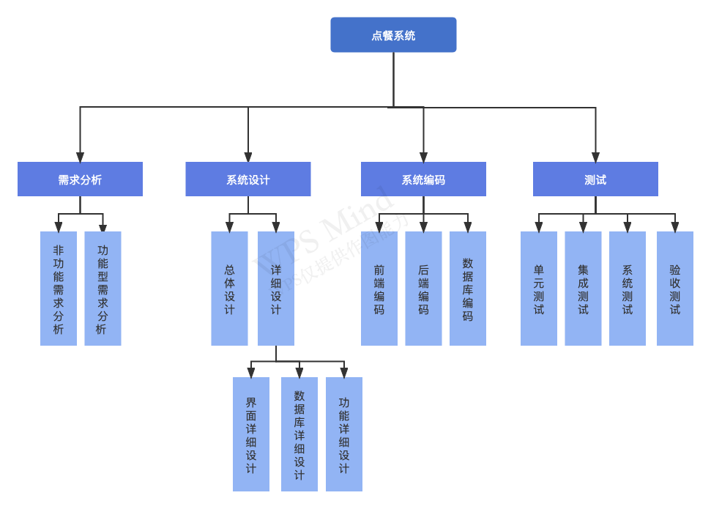
PART THREE
项目计划进度

Slide 10
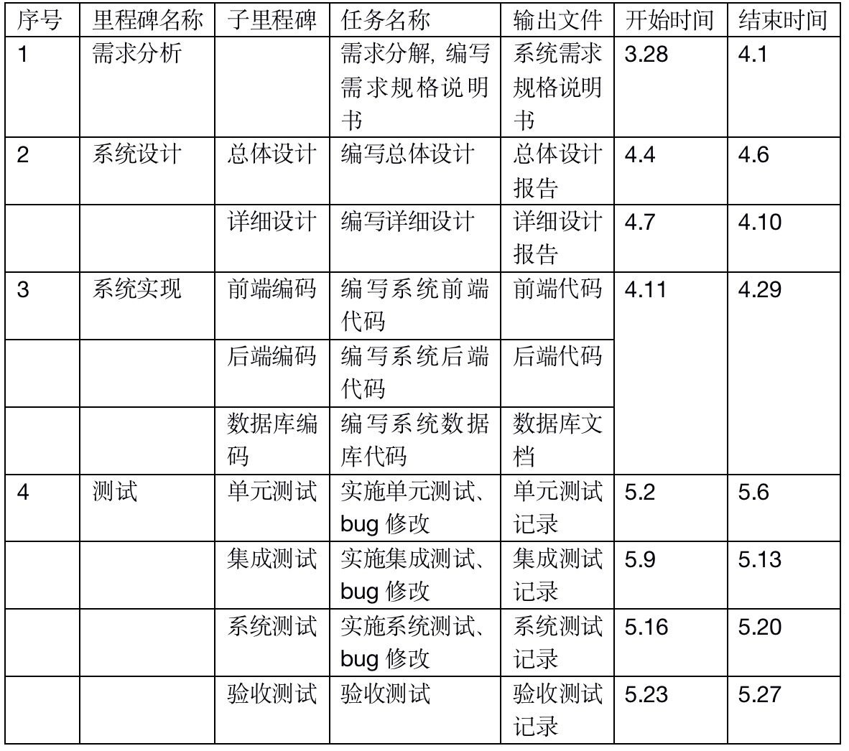
PART THREE
项目计划进度

Slide 11
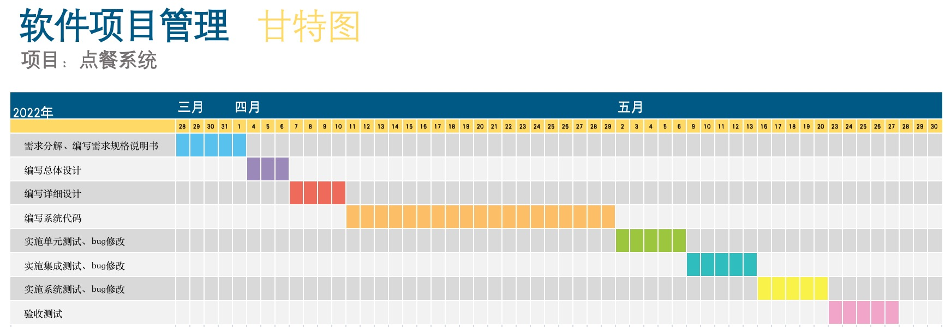
PART THREE
项目计划进度

Slide 12
PART THREE
项目计划进度
阶段 | 验收标准
需求分析阶段 | 提交系统需求分析规格说明书
设计阶段 | 提交总体设计说明书和详细设计说明书
系统实现阶段 | 提交前后端代码以及数据库文件
测试阶段 | 提供单元测试集成测试系统测试验收测试的测试报告

Slide 13
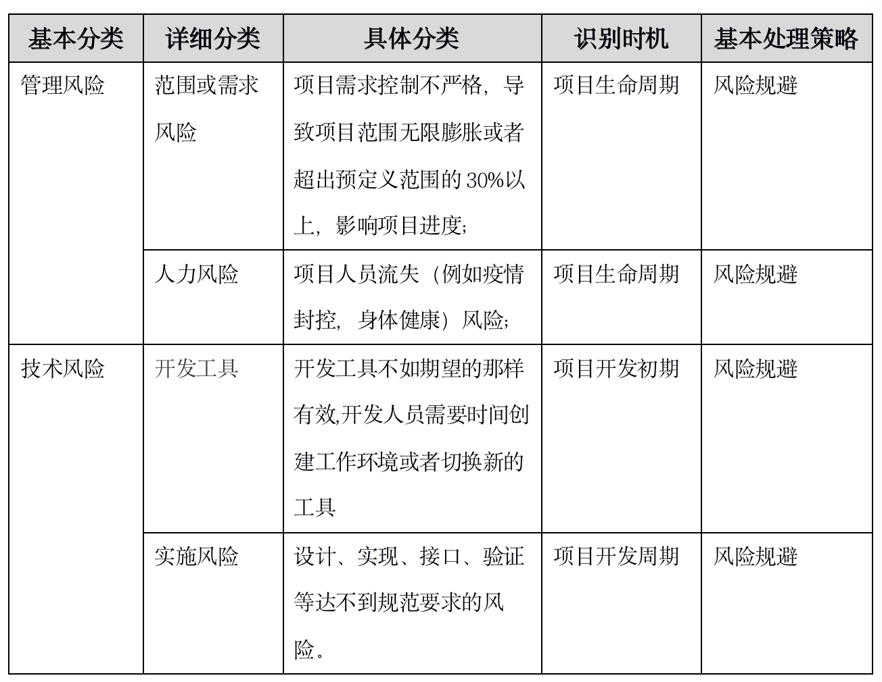
PART THREE
项目计划进度

Slide 14
PART
交付成果

Slide 15
项目交付成果
交付物 | 具体内容
项目计划书 | 项目背景，WBS，甘特图等
需求分析说明书 | 需求分析，可行性报告等
系统设计报告 | 总体设计说明、详细设计说明等
代码 | 前端代码、后端代码、数据库数据等
测试报告 | 测试用例、测试报告等

Slide 16
汇报完毕

